Slide 1



Sistemas Operativos Móviles y Plataformas
Desarrollo de Aplicaciones para Dispositivos Móviles
Carrera de Desarrollo de Software
2° Año Comisión “A” - 2025

Slide 2

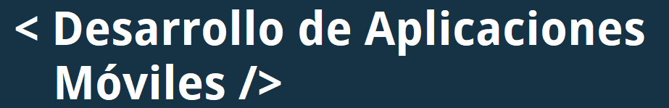
Agenda
Sistema Operativo Móvil
Diferencia con SO escritorio.
Sistemas Operativos más allá de iOS y Android en la actualidad.
Android como SO.
Impacto del SO en los dispositivos móviles.

Slide 3
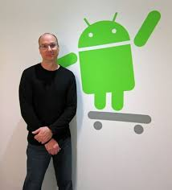
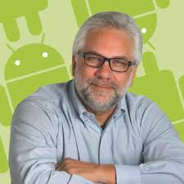

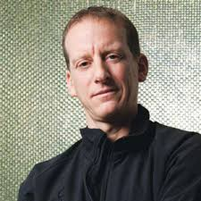
Android
Andy Rubin, un trabajador de Apple Co. se encontraba fasinado por los robots, tal así que sus compañeros comenzaron a llamarle Android como apodo.
Sin embargo, recién en 2003, Rich Miner, Nick Sears, Chris White, and Andy Rubin fundaron una empresa llamada Android Inc.

Slide 4
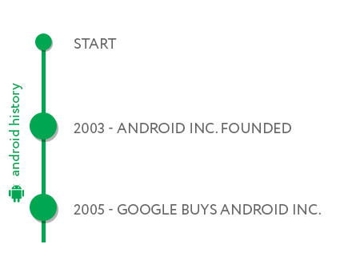
Android en 1989
Objetivo original: desarrollar un sistema operativo avanzado para cámaras digitales, pero rápidamente cambiaron el foco hacia los teléfonos móviles.

Slide 5
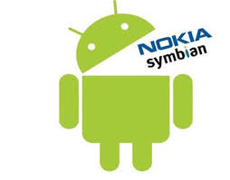
La gran compra!
Google compra Android Inc. en julio de 2005.
Rubin y su equipo se suman a Google como colaboradores.
Durante un tiempo el proyecto se mantuvo en secreto.
Google tenía la visión de competir con los grandes players móviles (como Nokia y BlackBerry) creando un sistema operativo abierto y flexible.

Slide 6
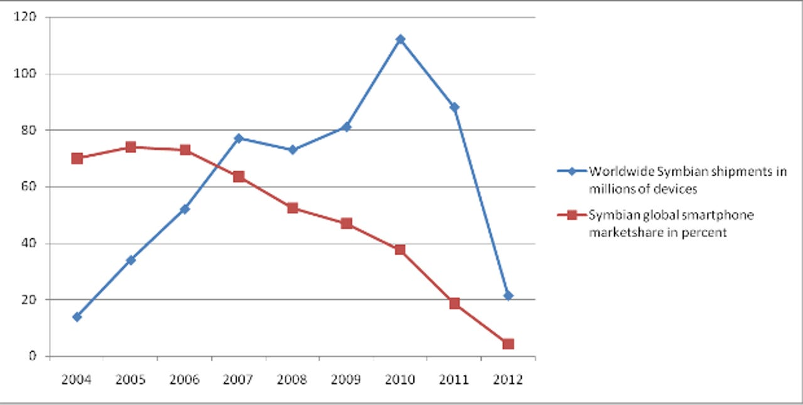
MarketShare 2004 - 2012

Slide 7
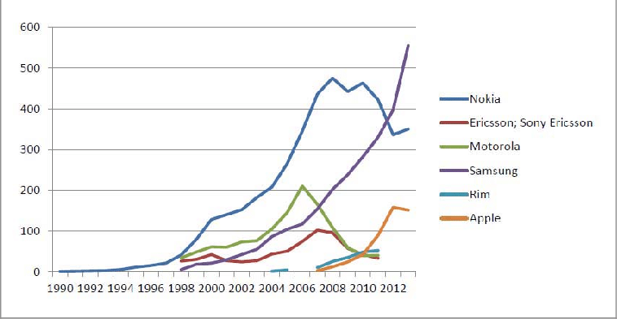
MarketShare 2004 - 2012

Slide 8
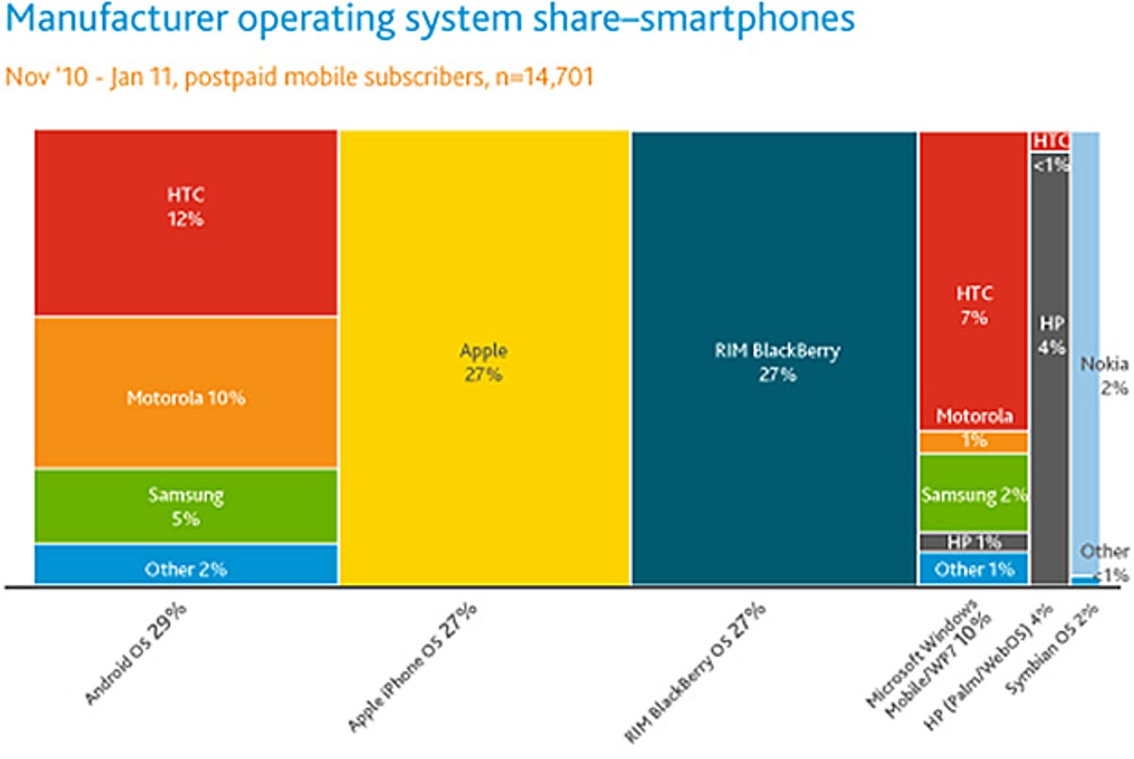
MarketShare 2011

Slide 9
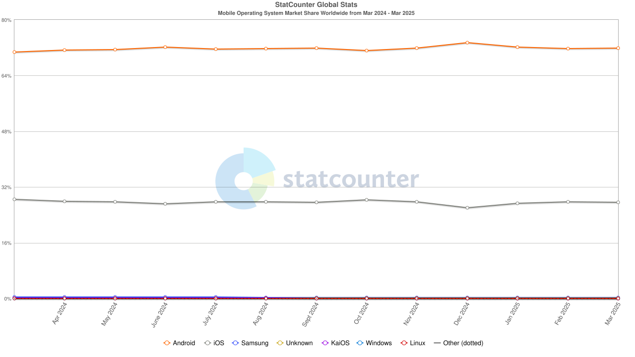
MarketShare 2011

Slide 10
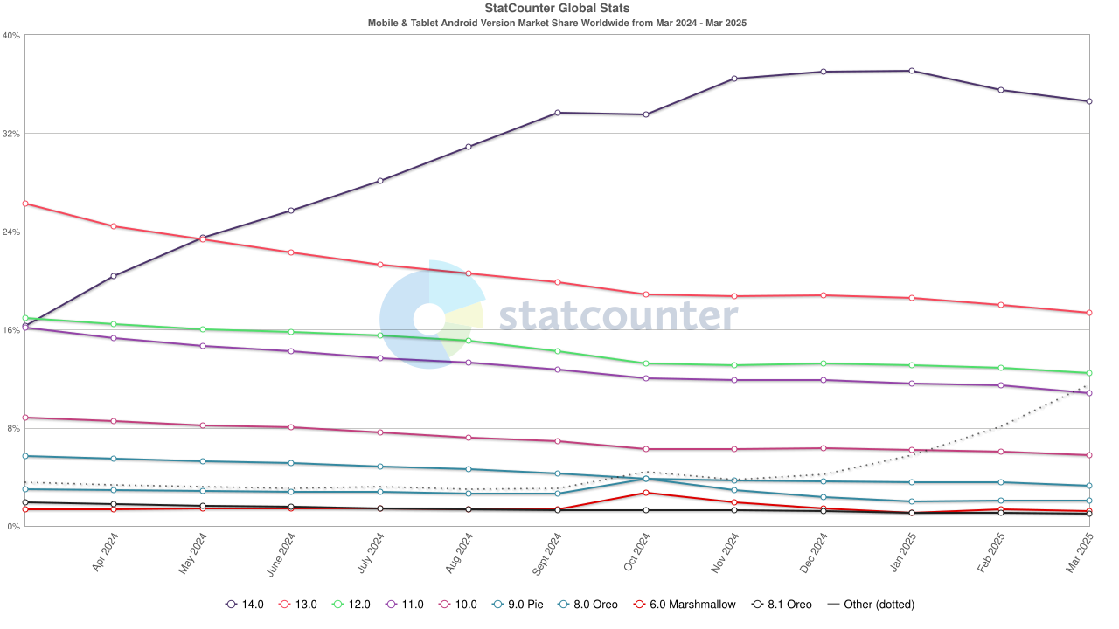
MarketShare 2011

Slide 11
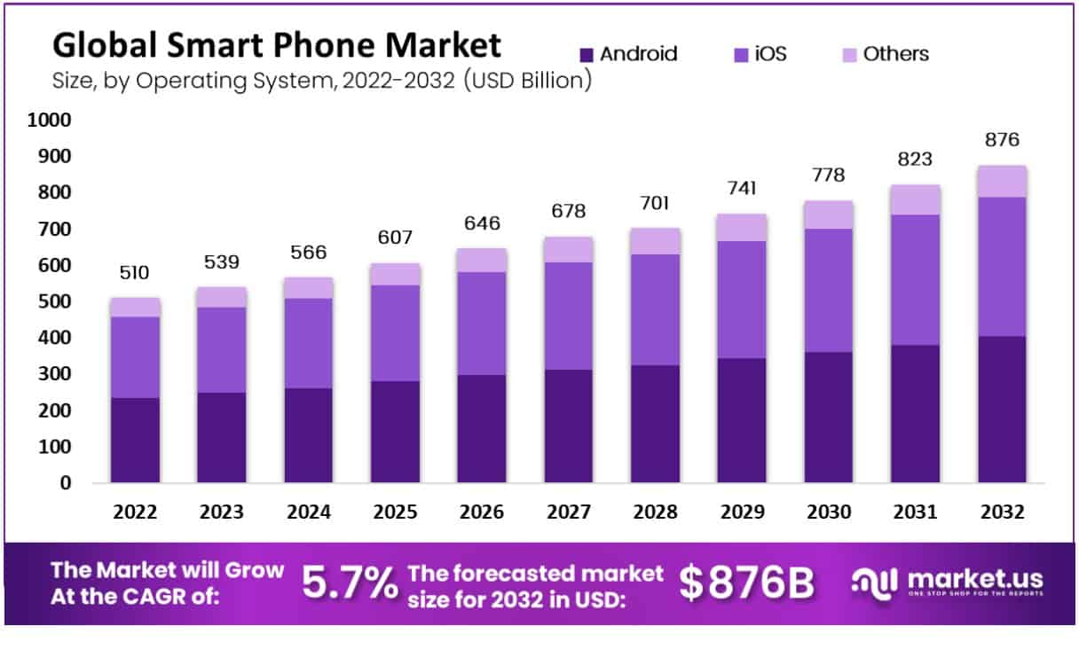
El mercado mundial a hoy

Slide 12
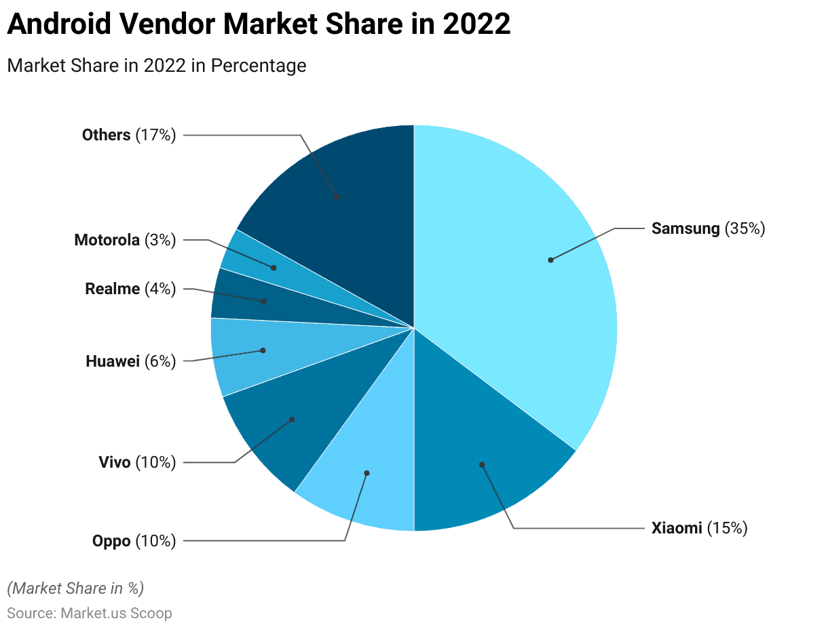
El mercado mundial a hoy

Slide 13
El mercado mundial a hoy
En 2021, los teléfonos con Android mantuvieron una participación significativa del 83,32% en el mercado de sistemas operativos móviles.
El principal actor del mercado fue Samsung, con una participación destacada del 35,3%.
En 2022, la base de usuarios de Android alcanzó los 3.100 millones, lo que refleja la demanda global, persistente y generalizada del sistema operativo Android.
Entre las versiones de Android, a julio de 2022, Android 11 tenía una participación relevante del 29,63%, seguido de cerca por Android 12 con un 20,68%.

Slide 14
El mercado mundial a hoy
Android es el sistema operativo móvil más utilizado del mundo, con miles de millones de dispositivos activos.
Se usa no solo en teléfonos, sino también en:
Tablets
Smart TVs (Android TV / Google TV)
Autos (Android Auto)
Dispositivos IoT (WearOS)
Dispositivos industriales

Slide 15
Acerca de Android
Android se hizo famoso por nombrar cada versión con un nombre de postre, en orden alfabético: Cupcake (1.5), Donut, Eclair, Froyo, Gingerbread... hasta Pie, Oreo, etc.
A partir de Android 10 (2019) se eliminan los nombres de postres oficialmente y se usa numeración directa.

Slide 16
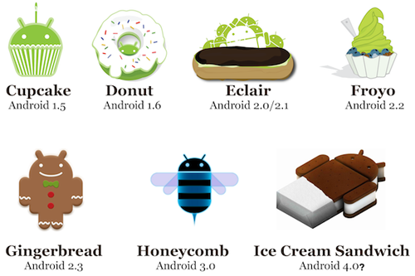
Acerca de Android

Slide 17
Sistema Operativo Android
Aspectos Técnicos

Slide 18
Sistemas Operativos Móviles
Un sistema operativo móvil es un software base que gestiona el hardware y los recursos de un dispositivo móvil (como un smartphone, tablet o smartwatch), permitiendo la interacción del usuario a través de una interfaz táctil e interpretando las instrucciones de las aplicaciones.

Slide 19
Sistemas Operativos Móviles
Posee varias diferencias con los sistemas operativos de escritorio:
Característica | SO Móvil | SO Escritorio
Multitarea | Limitado. Basado en estados | Completa y paralela
Distribución Aplicaciones | Cerrada vía Stores Oficiales | Abierta / Mixta (MS Store)
Actualizaciones del SO | Controladas por el fabricante del HW/Operador | Controladas por el administrador o usuario
Acceso al FS de Sistema | Limitado por parte del usuario promedio | De fácil acceso
Acceso a Sensores | Nativo y de fácil acceso por API | Requiere drivers e interfaces especiales
Gestion Energía | Altamente eficiente | Optimizada
Seguridad | Sandbok y permisos granulares | Menor aislamiento a nivel aplicación

Slide 20
Sistemas Operativos Móviles
Un sistema operativo móvil está diseñado con restricciones de energía, tamaño, conectividad y seguridad, y su prioridad es la usabilidad en movimiento, con una fuerte orientación a la gestión eficiente de recursos.

Slide 21
Android: Arquitectura
Un sistema operativo móvil está diseñado con restricciones de energía, tamaño, conectividad y seguridad, y su prioridad es la usabilidad en movimiento, con una fuerte orientación a la gestión eficiente de recursos.

Slide 22
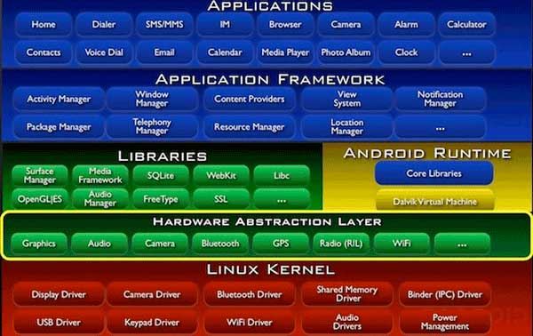
Android: Arquitectura

Slide 23
Arquitectura: Linux Kernel
Base del sistema operativo.
Administra recursos de hardware: memoria, procesos, red, energía.
Incluye controladores para dispositivos específicos (Wi-Fi, cámara, audio, etc.).
El Android Kernel es el núcleo del sistema operativo Android, basado en el Linux Kernel. Se encarga de manejar directamente el hardware del dispositivo, actuando como puente entre las aplicaciones y los componentes físicos

Slide 24
Arquitectura: Linux Kernel
Se encuentra optimizado para ARM y ARM64
Mandatorio desde Android 5.0
Soporte optimizado para batería.
Cada fabricante optimiza el Kernel de acuerdo con los requerimientos específicos del hardware.

Slide 25
Arquitectura: Linux Kernel
El kernel de Android es el corazón del sistema, y aunque esté basado en Linux, está profundamente modificado y adaptado ara las exigencias de los dispositivos móviles.

Slide 26
Arquitectura: HAL
Cada componente de hardware (como la cámara, GPS, Bluetooth, etc.) tiene un módulo HAL.
Estos módulos son librerías compartidas (.so) escritas en C/C++. *.so Shared Objects
El sistema operativo Android llama a estas librerías para acceder al hardware.

Slide 27
Arquitectura: HAL
Cuando una app usa la cámara:
Llama a la API del framework (CameraManager)
El framework llama al módulo HAL de la cámara
El HAL interactúa con el driver del kernel
El kernel se comunica con el hardware real

Slide 28
Arquitectura: HAL
Aunque un desarrollador de apps no programa HALs, entender su existencia es clave para:
Comprender limitaciones de hardware
Saber cómo funcionan dispositivos personalizados
Explorar desarrollo a nivel low-level (NDK, firmware, custom ROMs)

Slide 29
Arquitectura: HAL
Para aplicaciones críticas, como Netflix o Juegos como el Diablo Inmortal se utiliza un tipo de librería llamada NDK (Native Development Kit) la cual mejora sustancialmente el rendimiento ya que permite acceder de manera más directa al HW.

Slide 30
Arquitectura: Librerias
Una librería en Android es un conjunto de funciones, clases o recursos reutilizables que pueden ser utilizados por el sistema operativo, los desarrolladores o incluso por otras librerías.

Slide 31
Arquitectura: Librerias Nativas
Estas están incluidas en el sistema operativo Android. Son fundamentales para el funcionamiento de las aplicaciones.
android.os – para manejar procesos, hilos, servicios, etc.
android.view – para construir interfaces de usuario
android.content – para acceder a recursos y contexto.
android.media, android.bluetooth, etc.

Slide 32
Arquitectura: Librerias de Terceros
Retrofit / OkHttp – comunicación
HTTPGlide / Picasso – carga de imágenes
Room / Realm – persistencia de datos
Jetpack (AndroidX) – conjunto moderno de componentes de arquitectura, UI, navegación, ciclo de vida, etc.

Slide 33
Arquitectura: Librerias de Terceros
Retrofit / OkHttp – comunicación
HTTPGlide / Picasso – carga de imágenes
Room / Realm – persistencia de datos
Jetpack (AndroidX) – conjunto moderno de componentes de arquitectura, UI, navegación, ciclo de vida, etc.x
Se agregan via Gradle!!!!!!

Slide 34
Arquitectura: Librerias de Terceros
Retrofit / OkHttp – comunicación
HTTPGlide / Picasso – carga de imágenes
Room / Realm – persistencia de datos
Jetpack (AndroidX) – conjunto moderno de componentes de arquitectura, UI, navegación, ciclo de vida, etc.x
Se agregan via Gradle!!!!!!

Slide 35
Arquitectura: Librerias de Terceros
Las encontramos en \lib\
En el proyecto en si.
Por seguridad solo permite acceder a librerías del sistema o integradas en las aplicaciones.

Slide 36

Arquitectura: Librerias de Terceros
Las librerías en Android son los bloques Lego del sistema: algunas vienen con la caja, otras las agregás vos, pero todas permiten construir sin reinventar la rueda

Slide 37
Arquitectura: Aplication Framework
El Application Framework es una capa intermedia en la arquitectura de Android que proporciona un conjunto de servicios, clases y componentes de alto nivel

Slide 38
Arquitectura: Aplication Framework
Telephony Manager
Content Providers
Content Providers
Location Manager
Window Manager
Activity Manager
View System

Slide 39
Seguridad (Parte I)
Aislamiento de Aplicaciones (Sandboxing)
Permisos (Permission System)
SELinux (Security-Enhanced Linux)
Verificación de integridad (Verified Boot)
Google Play Protect: Analiza apps en tiempo real.
Cifrado de almacenamiento. (FDE, FBE)
Control de ejecución (App Signing + Verified APK)
Seguridad en comunicación (TLS/HTTPS)

Slide 40
Otros Sistemas Operativos

Slide 41
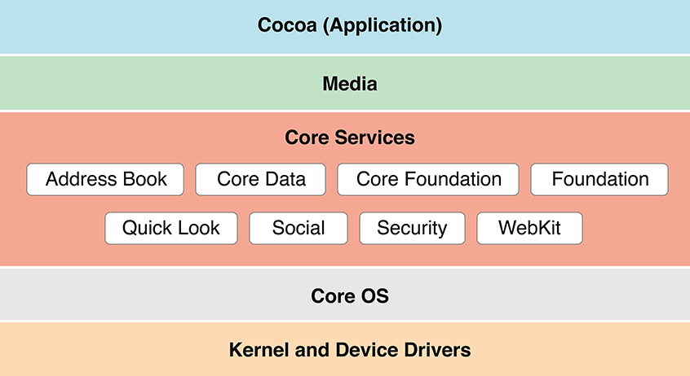
iOS
Desarrollado por Apple Inc.
Basado en Darwin y Kernel XNU
Cerrado y controlado por Apple
Utiliza Swift y Objetive-C como lenguajes principales.

Slide 42
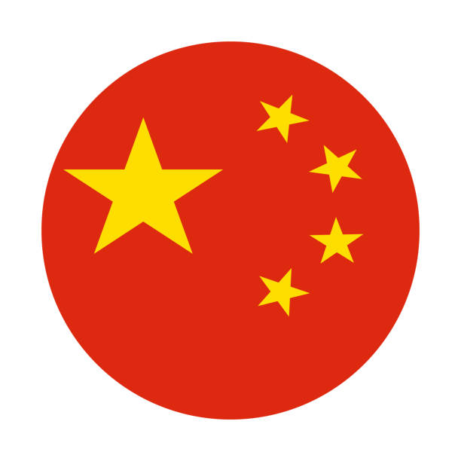
HarmonyOS
Sistema operativo desarrollado por Huawei desde 2019.
Diseñado para funcionar en móviles, tablets, smart TVs, IoT.
Reemplazo de Android tras restricciones de EE.UU.
Usa elementos de AOSP (Android Open Source Project) en móviles.
Basado en un microkernel con enfoque distribuido (multi-device).

Slide 43
iOS
Ejemplo en Objetive-C
#import "ViewController.h"
@interface ViewController ()
@end
@implementation ViewController
- (void)viewDidLoad {
[super viewDidLoad];
UILabel *label = [[UILabel alloc] initWithFrame:CGRectMake(50, 200, 220, 40)];
label.text = @"Hola Mundo";
label.textAlignment = NSTextAlignmentCenter;
[self.view addSubview:label];
}
@end

Slide 44
Lenguajes de programación Mobile
Kotlin → Lenguaje oficial recomendado por Google.
Java → Todavía muy usado, aunque va siendo reemplazado por Kotlin.
Dart → Usado con Flutter, framework multiplataforma.
C++ → Para partes nativas de alto rendimiento (usando NDK).
JavaScript/TypeScript → Usado con frameworks como React Native.

Slide 45
Lenguajes de programación Mobile
Kotlin → Lenguaje oficial recomendado por Google.
Java → Todavía muy usado, aunque va siendo reemplazado por Kotlin.
Dart → Usado con Flutter, framework multiplataforma.
C++ → Para partes nativas de alto rendimiento (usando NDK).
JavaScript/TypeScript → Usado con frameworks como React Native.

